Slide 1
IDENTIFICACIÓN DE PUNTOS VULNERABLES EN EDUCACIÓN Y RELIGIÓN
SECTOR NORESTE, DISTRITO CUSCO ( ALTO LOS INKAS)
GRUPO N° 03:
Alcira Olivera Silva.
Karina Dávila Velásquez.
Robert Ttito Reyes.
Wilson Carlos Álvarez.
Cusco, Julio 2015.

Slide 2
INTRODUCCIÓN
La ciudad del Cusco se encuentra expuesto a peligros geológicos, en el estrato nivel de peligro muy alto por ser una zona con sistemas de fallas geológicas activas, en especial la falla de Tambomachay. Es así que, en el Distrito de Cusco sector Noreste (Alto los Inkas) presenta alta vulnerabilidad por la exposición, fragilidad y poca resiliencia en el ámbito económico, ambiental y social generando un grado de riesgo alto.
Es así, que en los sectores de educación y religión concentra población la cual están expuestas al peligro, la fragilidad que presentan la infraestructura y poca resiliencia que tiene el sector educativo y población.

Slide 3
TRABAJOS DE CAMPO
Elaboración de la guía de trabajo de campo
Recolección de datos
Materiales y herramientas utilizadas:
Survey (aplicación)
Imágenes satelitales (Field paper)
GPS
Celular (Smart pone)

Slide 4
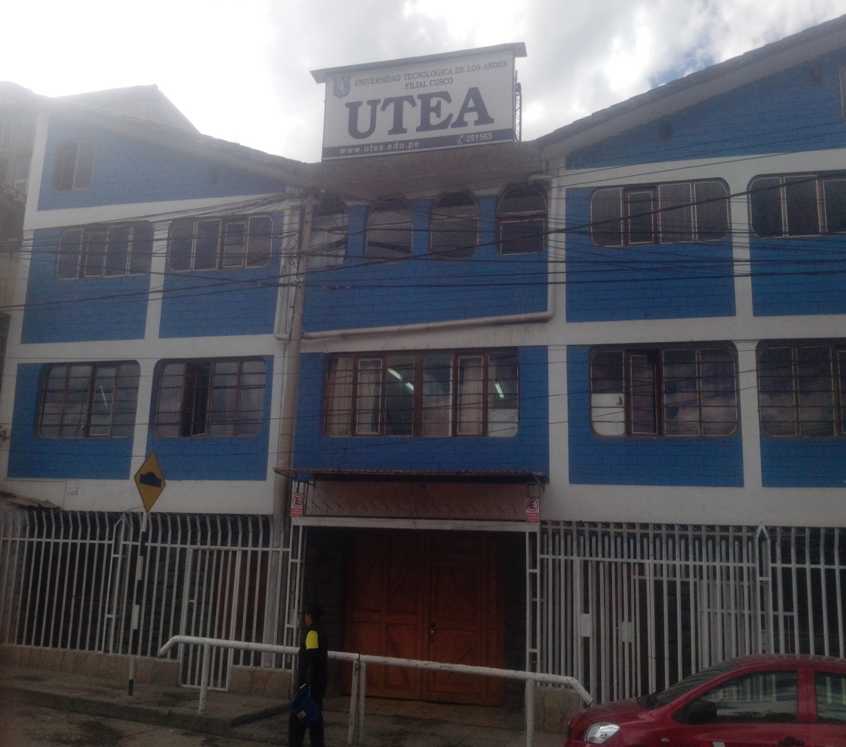
UNIVERSIDAD TECNOLÓGICA DE LOS ANDES
CARACTERISTICAS
MATERIAL DE CONTRCCIÓN | BLOQUETA Y LADRILLO
N° PISO | 3
DIRECCIÓN | AV. COLLASUYO C-7
ACCESIBILIDAD | SI
RECURSOS | SERVICIOS BASICOS

Slide 5
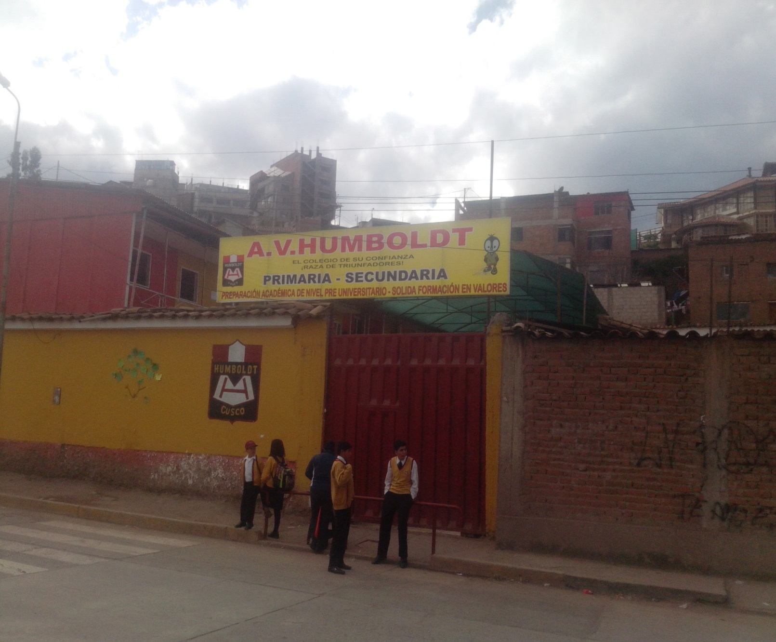
COLEGIO HUMBOLTD
CARACTERISTICAS
MATERIAL DE CONTRCCIÓN | BLOQUETA Y LADRILLO
N° PISO | 2
DIRECCIÓN | AV. COLLASUYO S/N
ACCESIBILIDAD | SI
RECURSOS | SERVICIOS BASICOS

Slide 6
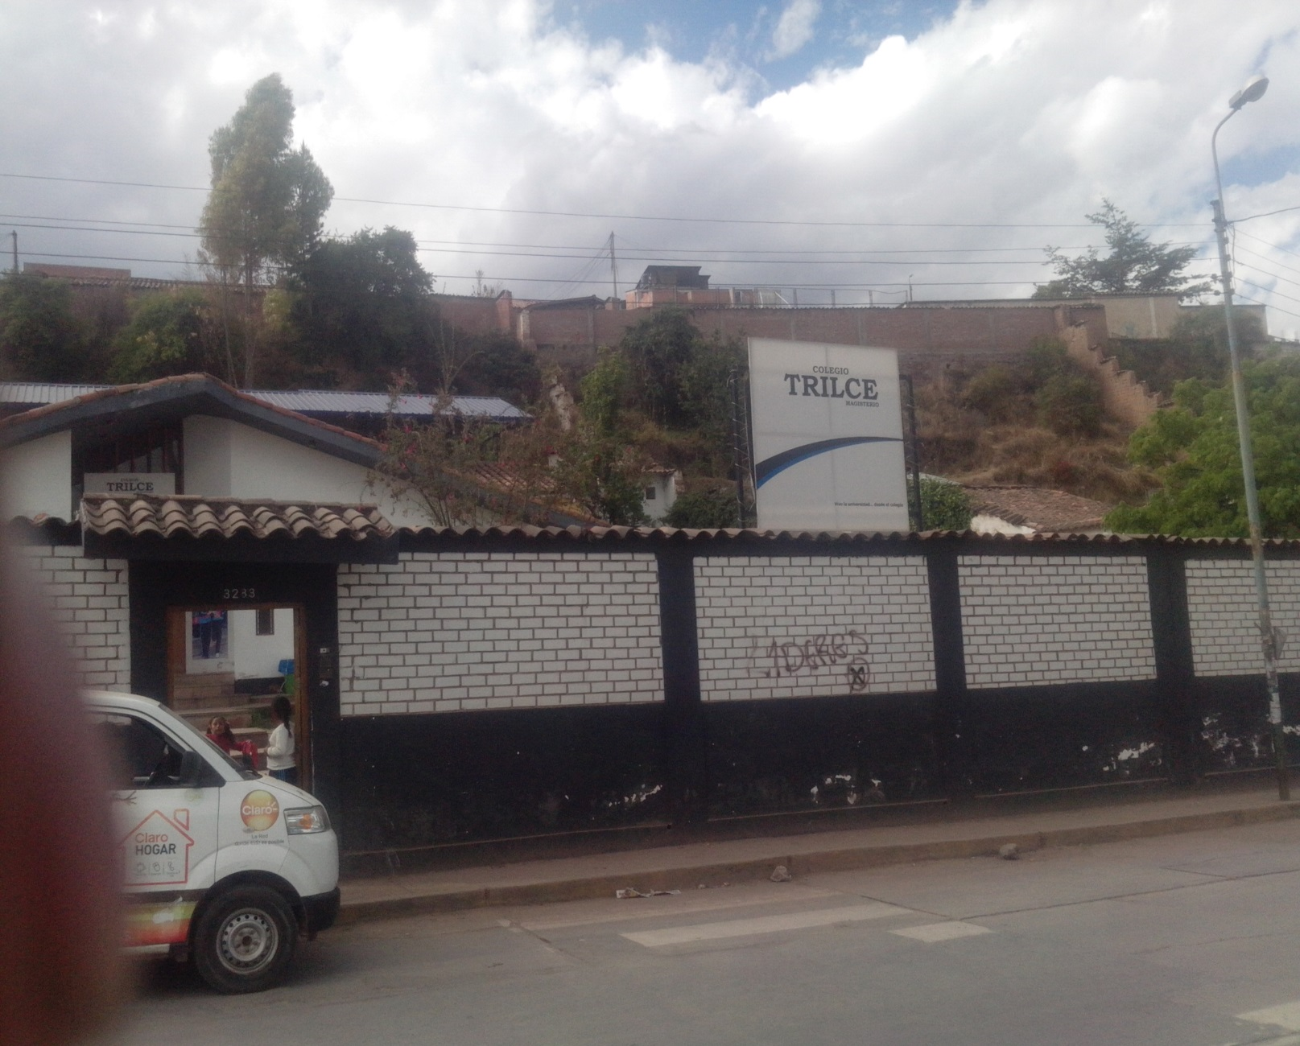
COLEGIO TRILCE
CARACTERISTICAS
MATERIAL DE CONTRCCIÓN | BLOQUETA , LADRILLO Y ADOBE
N° PISO | 2
DIRECCIÓN | AV. COLLASUYO 3283
ACCESIBILIDAD | SI
RECURSOS | SERVICIOS BASICOS

Slide 7
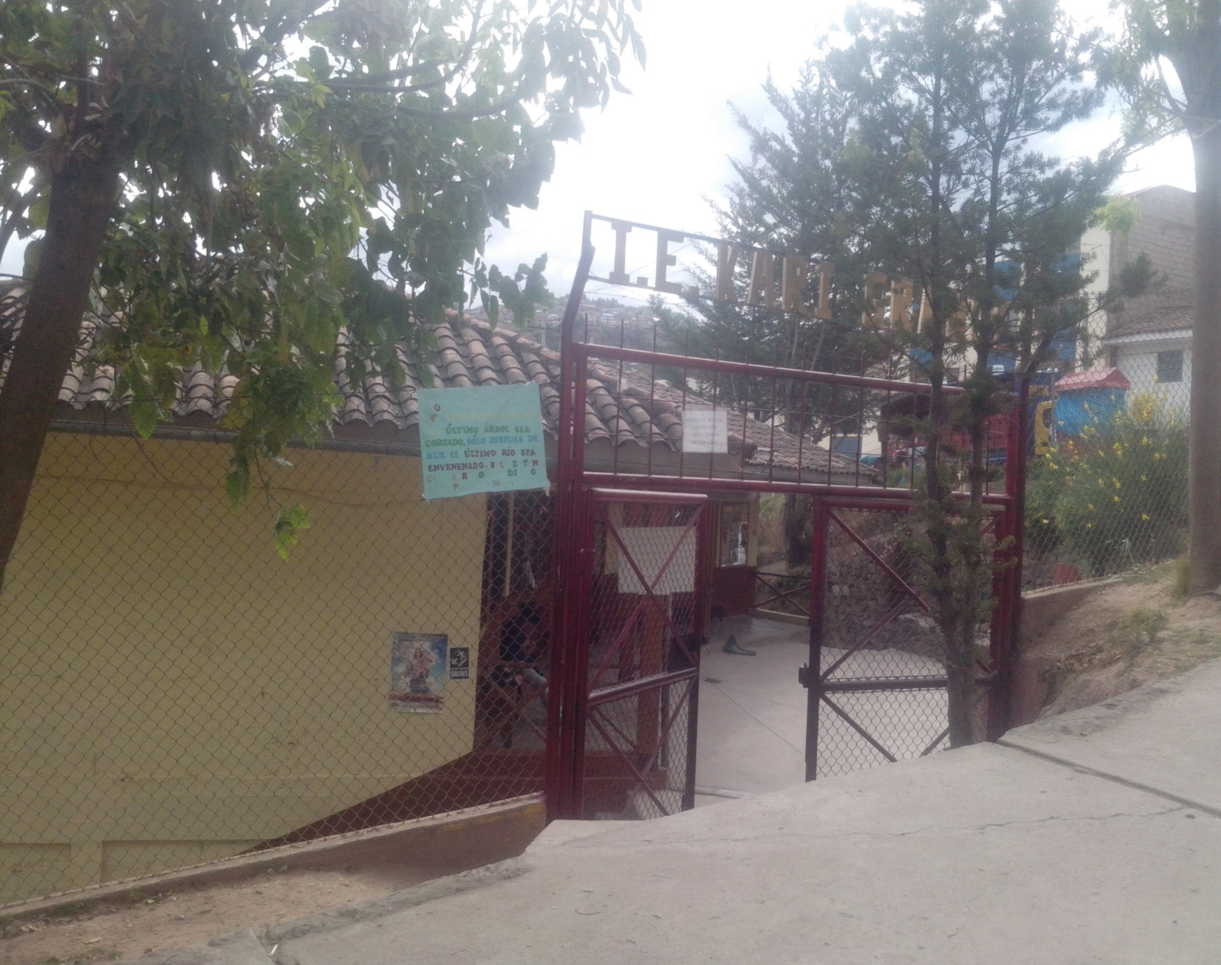
COLEGIO KARI GRANDE
CARACTERISTICAS
MATERIAL DE CONTRCCIÓN | BLOQUETA , LADRILLO
N° PISO | 2
DIRECCIÓN | C. KARI GRANDE S/N
ACCESIBILIDAD | SI
RECURSOS | SERVICIOS BASICOS

Slide 8
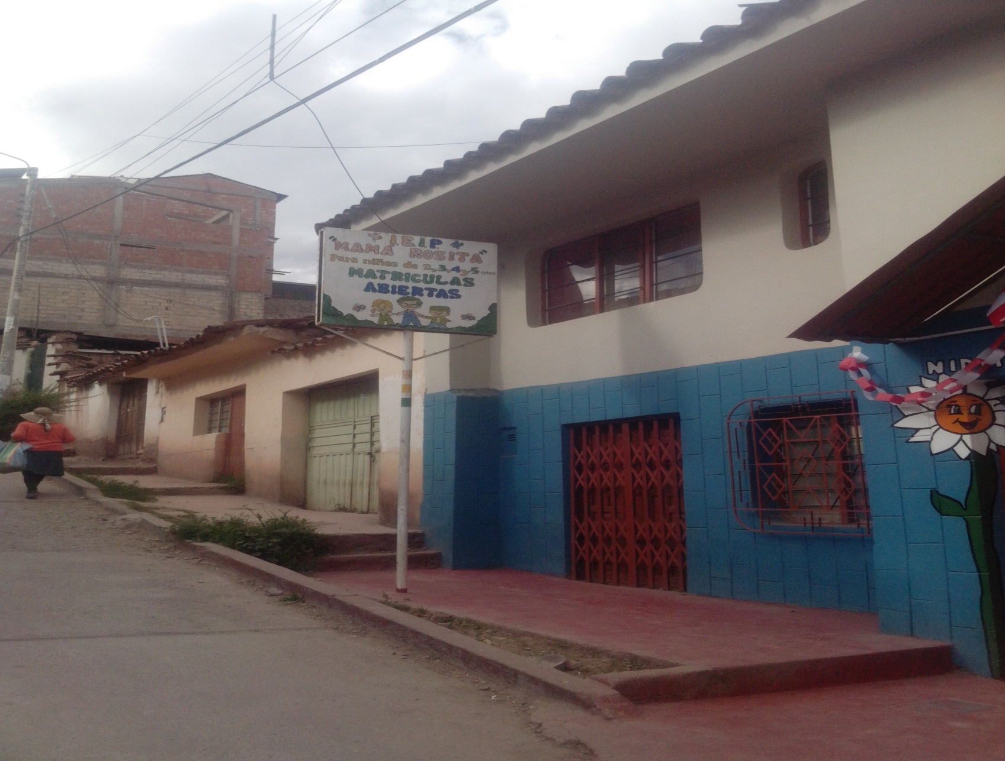
I.E.I.P MAMA ROSITA
CARACTERISTICAS
MATERIAL DE CONTRCCIÓN | ADOBE
N° PISO | 2
DIRECCIÓN | A.P.V KARI GRANDE S/N
ACCESIBILIDAD | SI
RECURSOS | SERVICIOS BASICOS

Slide 9
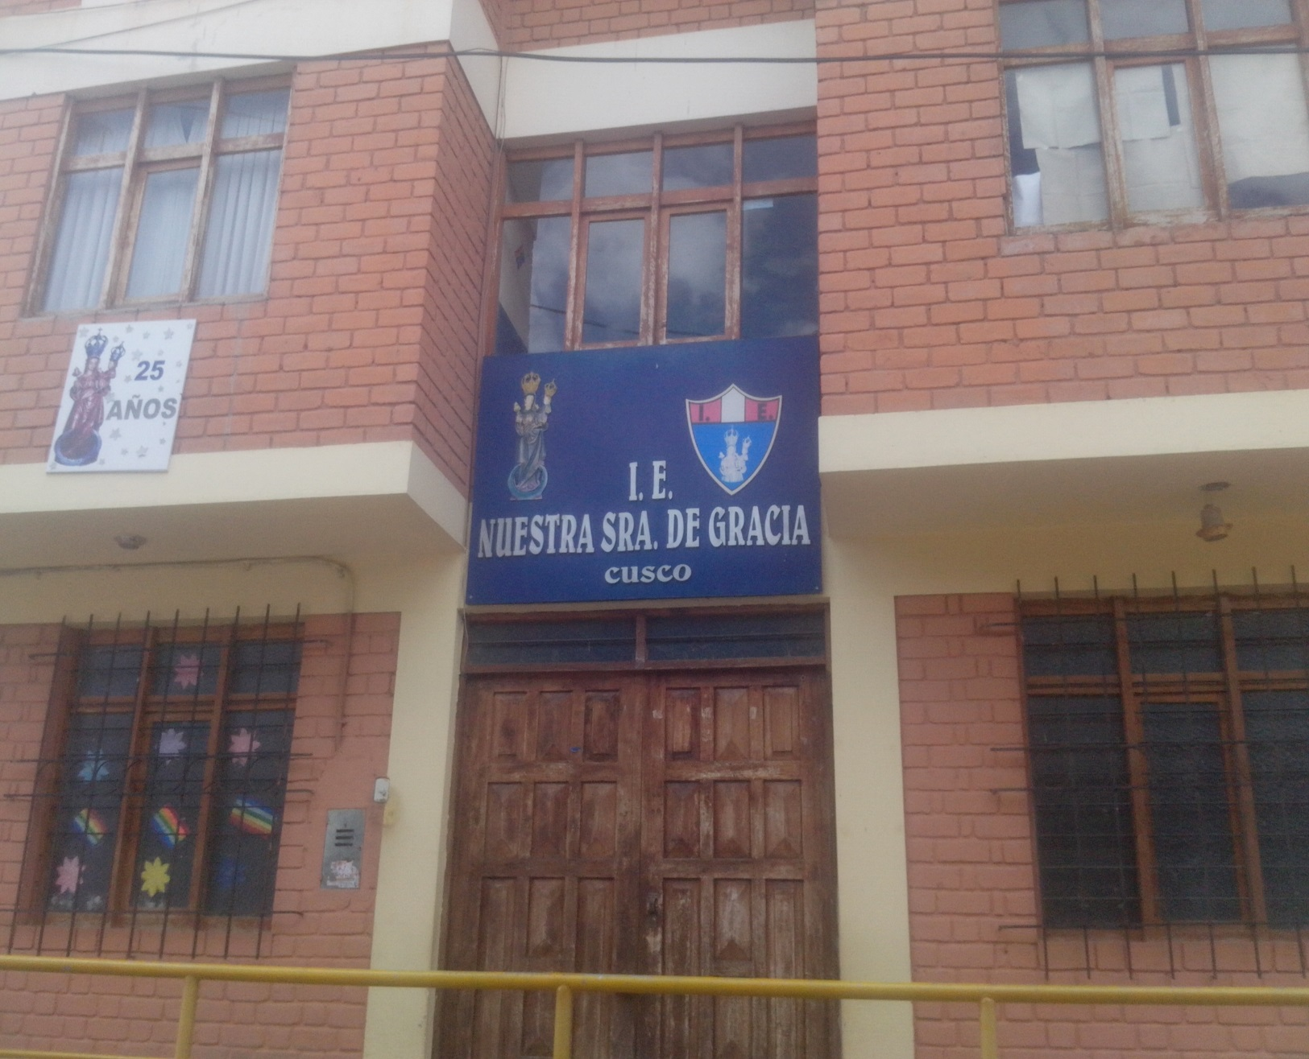
I. E. NUESTRA SEÑORA DE GRACIA
CARACTERISTICAS
MATERIAL DE CONTRCCIÓN | LADRILLO
N° PISO | 3
DIRECCIÓN | P. CUSICCOYLLOR S/N
ACCESIBILIDAD | SI
RECURSOS | SERVICIOS BASICOS

Slide 10
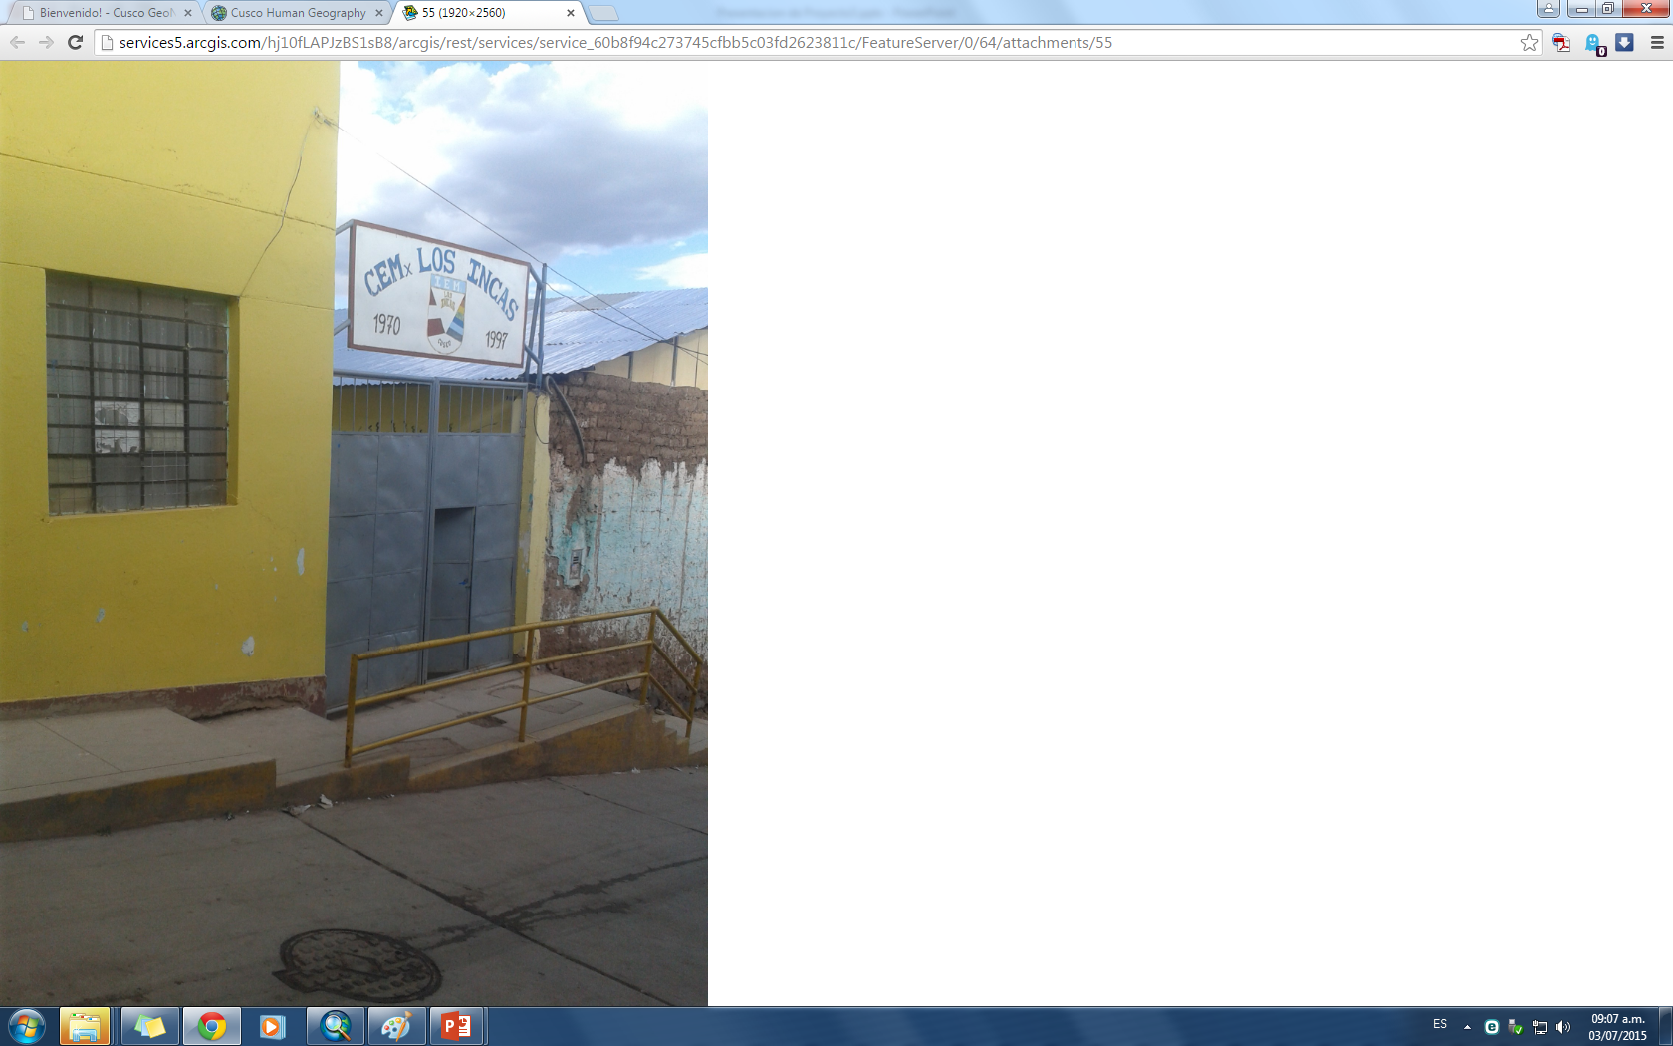
CEMx. LOS INCAS
CARACTERISTICAS
MATERIAL DE CONTRCCIÓN | ADOBE
N° PISO | 2
DIRECCIÓN | CALLE CHAVIN S/N
ACCESIBILIDAD | SI
RECURSOS | SERVICIOS BASICOS

Slide 11
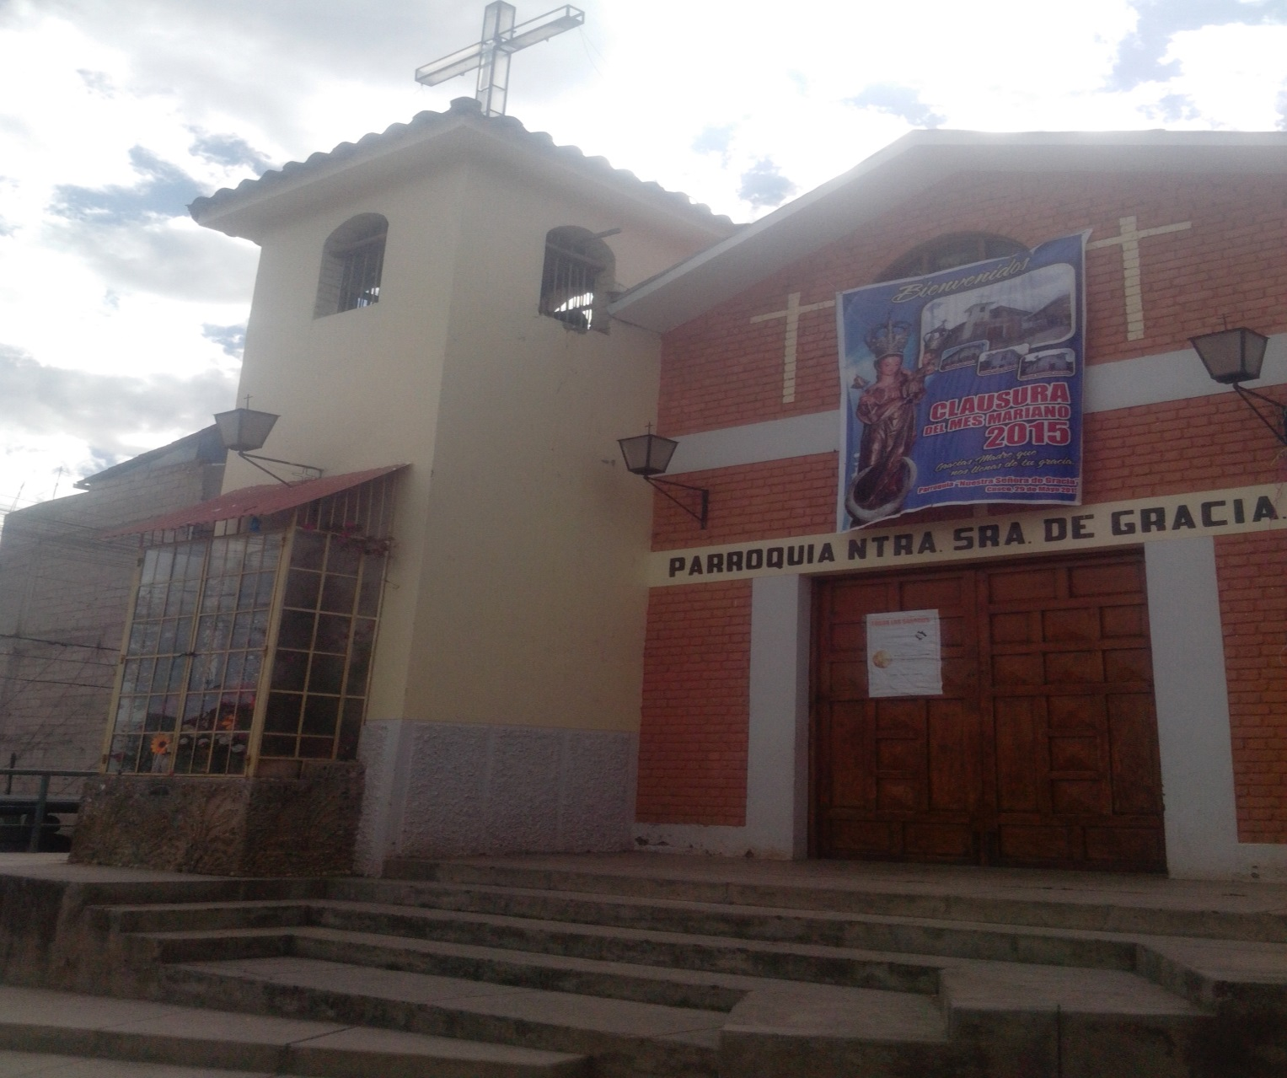
PARROQUIA NUESTRA SEÑORA DE GRACIA
CARACTERISTICAS
MATERIAL DE CONTRCCIÓN | LADRILLO
N° PISO | 1
DIRECCIÓN | P. CUSICCOYLLOR S/N
ACCESIBILIDAD | SI
RECURSOS | SERVICIOS BASICOS

Slide 12
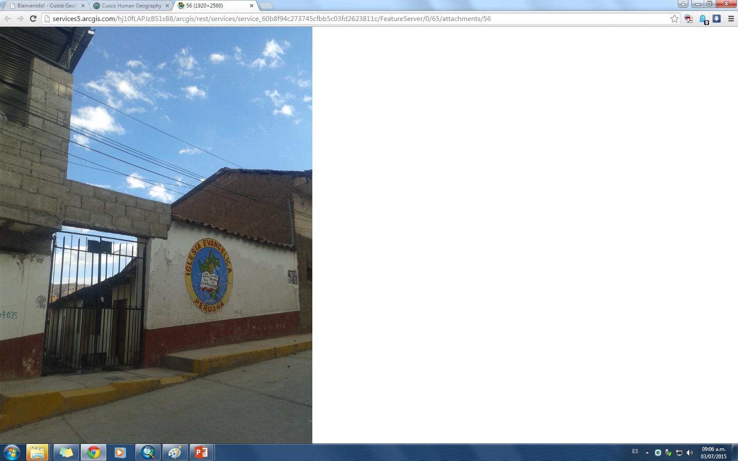
IGLESIA EVANGELICA PERUANA
CARACTERISTICAS
MATERIAL DE CONTRCCIÓN | BLOQUETA
N° PISO | 1
DIRECCIÓN | URB GARCILAZO E6
ACCESIBILIDAD | SI
RECURSOS | SERVICIOS BASICOS

Slide 13
TRABAJOS DE GABINETE
Procesamiento de los datos.
Utilización del GIS para generar la metadata
Se carga la información al Geo Node

Slide 14
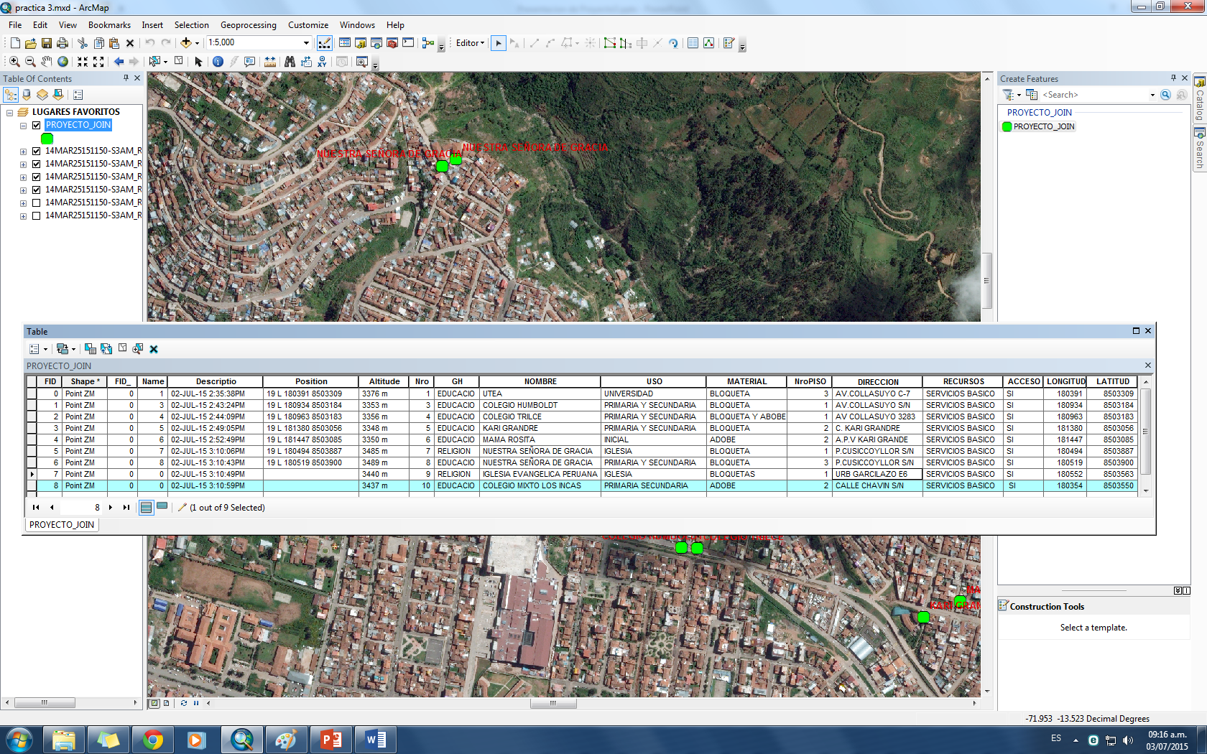
TABLA DEL SECTOR EDUCACIÓN Y RELIGIÓN

Slide 15
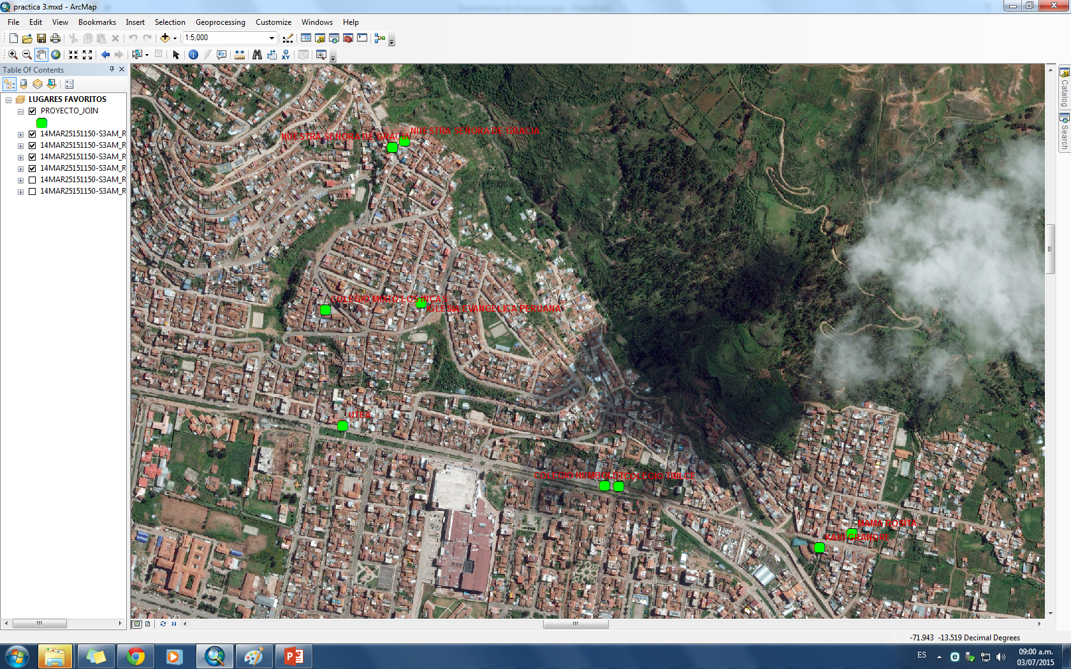
MODELAMIENTO DE DATOS EN ARGIS

Slide 16
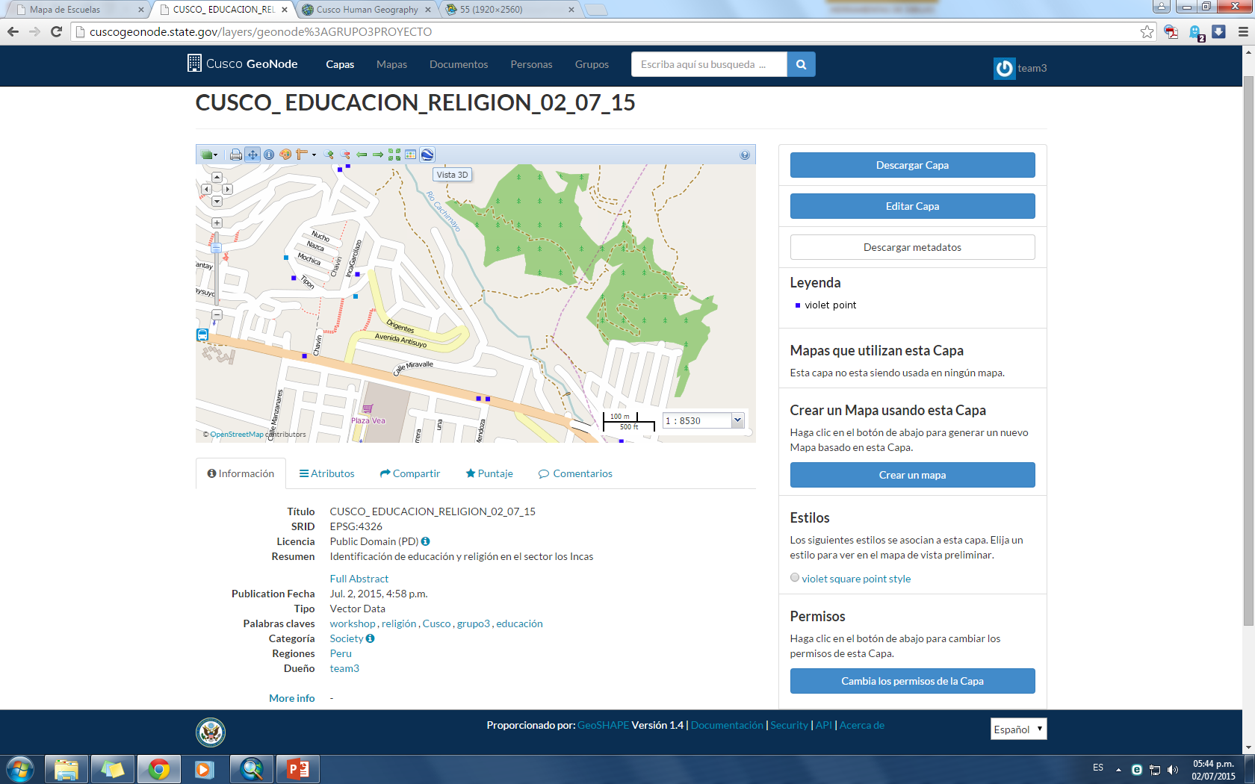
GEOGRAFÍA HUMANA: EDUCACIÓN Y RELIGIÓN (Geo Node)

Slide 17
PROBLEMAS EDUCACIÓN RELIGIÓN
En la actualidad existe:
Infraestructura inadecuada
No existe materiales de prevención (extintor, cajas de arena, grifería)
Institución educativa sobrepobladas
Poca resiliencia sobre gestión de riesgo de desastres
No existe el conocimiento en cuanto a la preparación y respuesta en el desastres
Después del desastre:
Disminución de la producción, medida en términos de número de horas o días de clases impartidos.
Costos adicionales como consecuencia de la reposición del servicio.

Slide 18
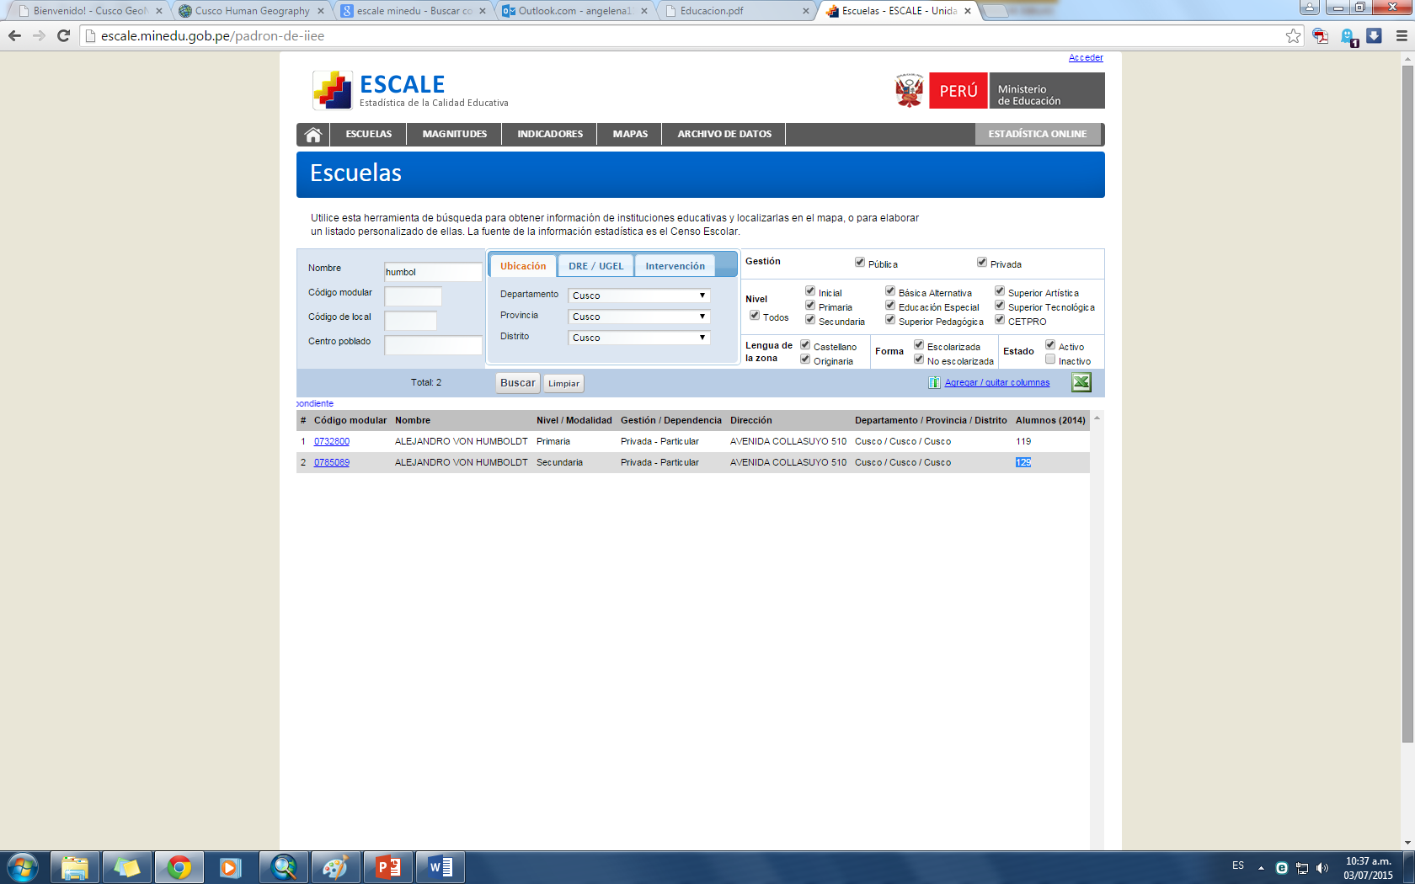
LECCIONES APRENDIDAS
Se identifica una población etaria como niños y adolecentes en el sector educación y mayor concentración de ancianos en los lugares de religión.
En el sector educación se requiere contar con los siguientes datos como mínimo de priorización:
Número de alumnos por nivel educativo.
Número de profesores por nivel educativo.
Número de horas de clase impartidas por nivel educativo.
Costos promedios de la educación privada en sus distintos niveles.
( http://escale.minedu.gob.pe/padron-de-iiee )
Existe poca resiliencia en los sectores de educación y religión en Alto los Incas (Sector Noreste).
El SURVEY123 es una herramienta útil que nos permite recolectar datos en offline y crear formularios de acuerdo a nuestro interés, para luego procesarlos en la web.
La herramientas del ARCGIS nos permite mapear los lugares vulnerables y así mismo nos permite procesar los datos para generar información actualizada.
El GEONODE es una herramienta para difundir los conocimientos al publico en general sobre algún tema en particular; además que, es una pagina muy amigable.

